Slide 1
Komunikace v rámci online komunit
Hana Macháčková

Slide 2
Online komunita
Co si pod tímto pojmem představíte?
Různost názorů
Obtížné definovat – i ve výzkumu
Návaznost na offline „komunity“?
Co je a co není komunita?

Slide 3
Online komunita
Mnoho definic, např.
Společenství lidí, kteří :
spolu alespoň v určité míře rozvíjejí a udržují vztahy na konkrétním online místě/místech
mají (implicitně i explicitně) definovány určité normy, hodnoty a role
spojuje společný cíl, zájem, historie
kteří cítí či vnímají, že jsou členy této komunity, že do ní určitým způsobem náleží a že pro ně má svůj specifický význam
(Smith a Kollock, 1999; Yuan, 2012)

Slide 4
Psychologický zážitek komunity
„zážitek, prožitek a vnímání toho, že člen do konkrétní komunity patří, že mu na dalších členech záleží, že členy spojuje určité pouto a závazek, díky němuž vzájemně mohou naplňovat své potřeby, ať už konkrétní materiální nebo sociální a emoční (např. v podobě pocitu náležení)“
Dimenze:
členství (rozlišení ne/členů)
vliv členů na komunitu a komunity na členy
integrace a naplnění potřeb (na základě sdílených hodnot a zdrojů)
sdílené emoční pouto
(Halamová, 2002; McMillan a Chavis, 1986).

Slide 5

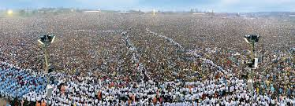
Online komunity
V různé míře u různých komunit!
Komunita s 20, 200 a 20 000 členy…

Slide 6
Online komunity – typy komunit?
Komunity praxe
„Brand communities“
Fanouškovské komunity
Pracovní komunity
Komunity spolužáků/kolegů
Herní komunity

Slide 7
Online komunita – typy komunit?
Podoba komunity ovlivňuje interakci a komunikaci členů
Technická stránka
  „affordances“ (synchronní komunikace, upload…)
Sociální stránka
  Historie, diskurz, téma….

Slide 8








Online komunita – typy komunit?

Slide 9
Online komunita – typy komunit?
Podoba komunity ovlivňuje interakci a komunikaci členů
Online komunita je ¨současně tvořena interakcí členů
  Neustále se vyvíjí
  Specifické využití možností komunity
  Proměny technického i sociálního rázu

Slide 10
Online komunity
Formální či neformální?
Explicitně zaměřená?
Velikost?
„Řízená shora“ či decentralizovaná?
Moderovaná?
Oficiální členství?
Otevřená všem?
Identifikující informace?
Offline kontakt?
A DALŠÍ….

Slide 11
Podoby participace
Oficiální členství a neoficiální návštěvy (lurkers)
  Možnosti interakce?
Členství:
Aktivita a pasivita
  Strávený čas, frekvence návštěv
  Skutečná aktivita a interaktivita (komunikace, vkládání materiálů)
Publikace identifikujících (a osobních) materiálů

Slide 12
Podoby participace
Zaměření na komunitu
Kolaborace
Agrese a hostilita
Zaměření na jedince
Sebe-exprese
Hledání informací, pomoci
Ve skutečnosti často nelze rozlišit

Slide 13
Komunikace v online komunitách:
Mnoho aspektů analogických jako v offline prostředí
Komunikujeme v rámci specifické sociální skupiny
Účel komunikace/komunity
Zavedený styl příspěvků
Sociální struktura
Williams (2009) „sdílený referenční rámec“
  Normy, cíle, identita…
Vymezování hranic
  Důležité – ale online komplikované

Slide 14
Vymezování hranic
Liší se napříč komunitami
  Více či méně explicitní
  Vlastní jazyk
Součást budování „identity komunity“
Rozeznání ne/členů
  Negativní motivace – škodí kohezi celé komunity
  Smith (2005): sociální a technická kontrola
  Donath (2005): legitimní identita

Slide 15
Komunikace v online komunitách:
Specifika v online prostředí
Velmi záleží na platformě a možnostech komunikace
  „affordances“
Jiná „vodítka“ v komunikaci
Anonymita (?)
Distance
Nejsou časo/prostorové bariéry
Mizí sociální bariéry
Důsledky pro sebe-expresi i interakci

Slide 16
Členství v online komunitě
Otázka identity
Experimentování s identitou? Odlišná sebeprezentace?
  Potenciál
Záleží na typu komunity
Spíše vliv členství na sociální identitu
Komunita – sociální skupina
Sociální identita
  Něco málo o teorii sociální identity (Tajfel, Turner)
  Personální a sociální identita

Slide 17
SIDE
Model SIDE
Online – mohou chybět „osobní“ vodítka
  Více vnímáme v rámci sociální identity (pokud existuje)
Jednotné vnímání členů jako skupiny
Vymezování ostatních (in/out group)
To má důsledky pro chování

Slide 18
SIDE

Slide 19
SIDE
Pokud je výrazná sociální identita
Identifikovatelnost in-group: větší koheze
V rámci skupiny vede k: konformita, posilování koheze, členství
V porovnání k dalším skupinám: diferenciace, soutěživost, in-group a out-group bias…

Slide 20
SIDE
Identifikovatelnost vůči out-group
  Represe skupiny? Útoky?
Anonymita: vůči out-group
Strategická dimenze
Identifikovatelnost in-group: větší koheze, přístupnost, koordinace, rezistence, posilovaný narativ/diskurz

Slide 21
Pozitivní i negativní stránka
Podpora a rozvíjení skupiny, názorů, postojů, nabídka opory
Intolerance, „nežádoucí komunity“ – názory, chování

Slide 22
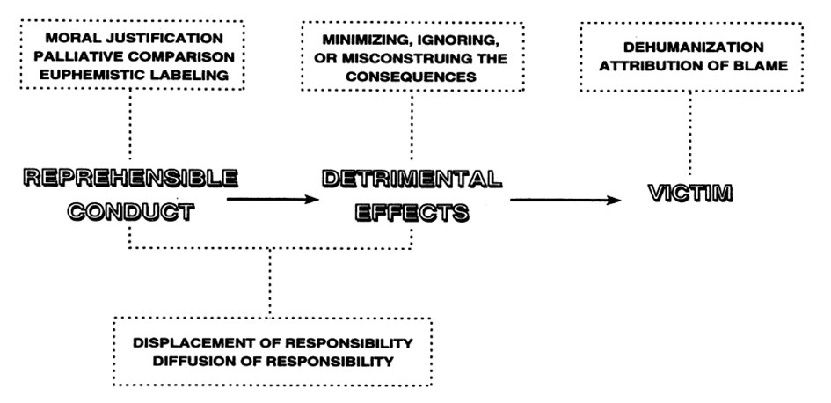
Morální neangažovanost online
Rétorika komunity
„neviditelnost“
distance

Slide 23
Podpora nežádoucího chování – př. anorexie
Rétorika komunity
„neviditelnost“
Volba vs. nemoc
Vůči normám ostatních a chování (ZV) ostatních
distance

Slide 24
Členství v online komunitě
Rozvoj specifické sociální identity
A intraskupinové dynamiky
Na základě sdílených zdrojů

Slide 25
Intraskupinové procesy
Rozvoj specifické sociální identity
Také rozvoj identity v rámci této skupiny
Specifické role, chování, reputace, diskurz
  Často vyčleňování subskupin
Častým aspektem určitá „soutěživost“
  Opět navázáno na technické i sociální faktory
  Lajky, řazení příspěvků (top), pravomoci, reputace…
Pozitivní i negativní důsledky
  Podpora participace
  Narušení dynamiky?

Slide 26
Online komunity jako zdroj
Zdroj: informace, materiály, opora
V rámci komunity vzniká specifický soubor informací a materiálů
  Jsou ovlivněny charakterem členů a prostředí
Jedna z největších předností online komunit
Hledání informací jako nejčastější důvod návštěv komunit
  Často se později pojí se sociálním motivem

Slide 27
Online komunity jako zdroj
Wasko and Faraj (2000): knowledge embedded in a community
  "knowledge as a public good that is socially generated, maintained, and exchanged within emergent communities of practice" (p. 156).
Lévy (1999): kolektivní inteligence
Bruhn 2011: “networked resources”
„fast and useful sources of information (…) and excellent sources of expertise, direct from leading experts” (Wasko & Faraj, 2000: 166)

Slide 28
Online komunity jako zdroj
Výhody i nevýhody komunikace v online prostředí
Komprese informací
Rychlý přenos
Nenáročnost
Otázka přenosu „implicitního vědění“ (tacit knowledge)

Slide 29
„Sharing“
Informace, materiály, vědění…
Paradox?
  od „cizích lidí“ k „cizím lidem“
Reciprocita: na úrovni celé komunity
  Wasko & Faraj (2005): „generalizovaná výměna“
Soutěživost
Norma
  Rozdíl mezi členy a nečleny (ne vždy!)
  Návaznost na status v rámci komunity

Slide 30

Co u uživatelů podporuje výměnu informací? (Kollock,2005, p.233-4)
Pokračující interakce
Trvalejší identita
Znalost předchozích interakcí
Vymezené a chráněné hranice komunity
Viditelnost pomáhajících příspěvků
Uznání za snahu

Slide 31
„Sharing“
Rozdíl: v kontextu
Referenčním rámci a diskurzu komunity
  Základní dotaz v
  a) široké komunitě
  b) velmi specificky zaměřené odborné komunitě

Slide 32
Komunity jako zdroj
Velké komunity:
Velká různorodost členů
Větší šance získat správnou odpověď
Ale neplatí vždy!

Slide 33
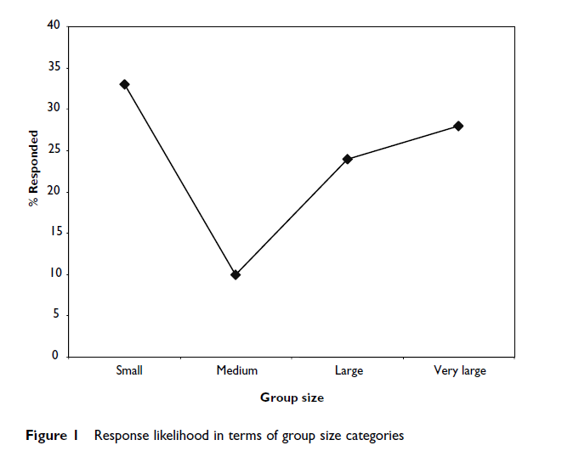
Voelpel a kol. (2014)
Malé (<99), střední (100-250), velké (251-500) a obrovské (501-10 523) komunity
Četnost (pravděpodobnost reakce):
Není lineární trend
Nebyl rozdíl v čase

Slide 34
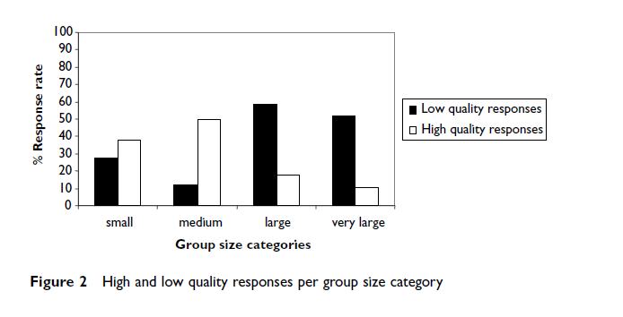
Voelpel a kol. (2014)
Malé (<99), střední (100-250), velké (251-500) a obrovské (501-10 523) komunity

Slide 35
Informace v komunitě
Sdílení informací, ale také názorů, postojů
  Často nelze odlišit
Otázka důvěryhodnosti informací
Významný aspekt: důvěra
  Hodnocení informací i motivace sdílet informace (Wu & Tsang, 2008)
Aspekty členství (viz dříve)
  Rozdíl pro členy a nečleny
Celkové hodnocení komunity (platforma) (Kineta, Li, Tse, 2011)

Slide 36
Opora v komunitě
Opora: obrovský význam podpůrných komunit
  od „cizích lidí“ k „cizím lidem“?
  Self-disclosure
Záleží na prostředí
  sdílené téma
  oddělenost od offline prostředí
  či naopak sdílení i offline

